Slide 1

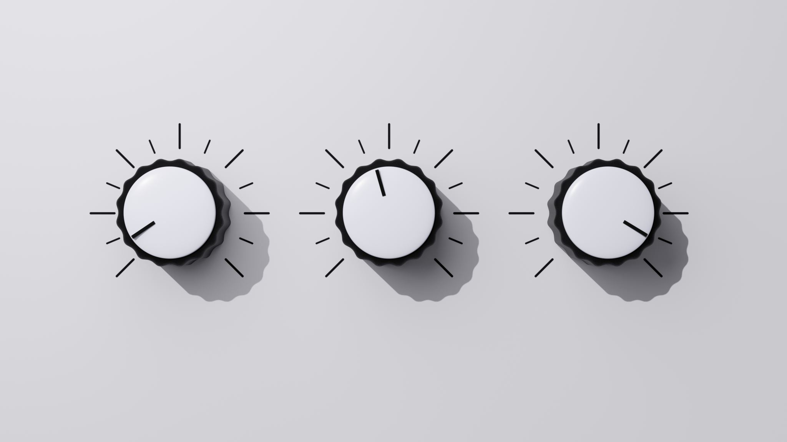
Régulation
Séance de laboratoire n°4

Slide 2
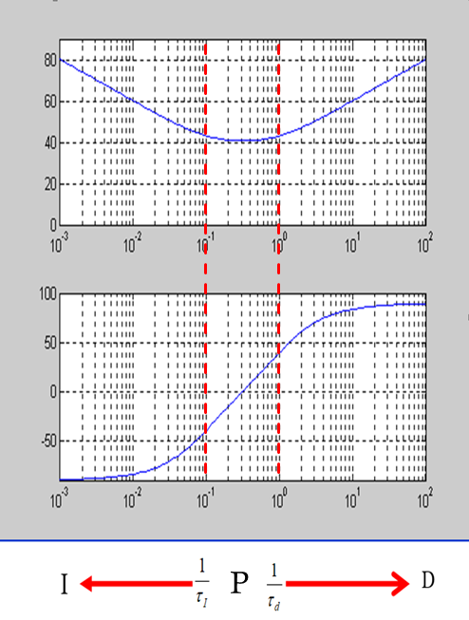
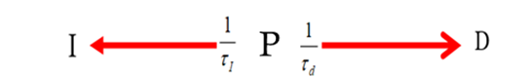
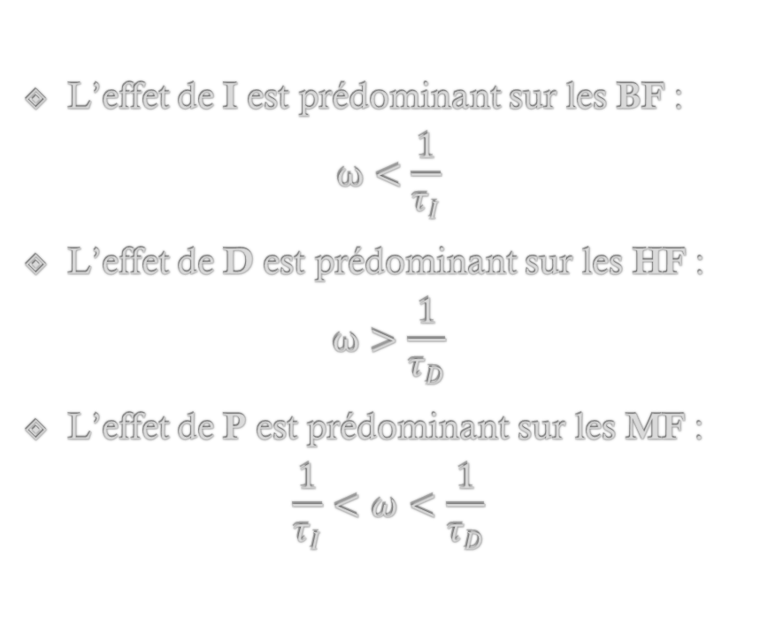
PID - Technique du placement fréquentiel
L’effet de I est prédominant sur les BF :
$$ω<\frac{1}{τ_{I}}$$
L’effet de D est prédominant sur les HF :
$$ω>\frac{1}{τ_{D}}$$
L’effet de P est prédominant sur les MF :
$$\frac{1}{τ_{I}}<ω<\frac{1}{τ_{D}}$$
I
P
D

Slide 3



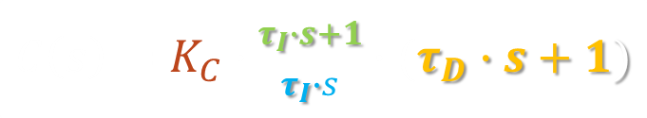







PID - Technique du placement fréquentiel
$$\frac{1}{τ_{I}}$$
$$\frac{1}{τ_{D}}$$
$$\frac{1}{τ_{I}∙s}$$
$$τ_{D}∙s+1$$
$$τ_{I}∙s+1$$
$$K_{C}$$
$C\left(s\right)=K_{C}∙\frac{τ_{I}∙s+1}{τ_{I}∙s}∙(τ_{D}∙s+1)$
P
I
D
$$τ_{D}∙s+1$$
$$\frac{1}{τ_{I}∙s}$$
$$τ_{I}∙s+1$$
Notes:
Attention de ne pas confondre $K_{C}$, $τ_{I}$ et $τ_{D}$ de la représentation en série du correcteur PID avec $K_{P}$, $T_{I}$ et $T_{D}$ de la forme standard (= en parallèle) du correcteur PID :
$C\left(s\right)=K_{p}+\frac{K_{I}}{s}+K_{D}∙s=K_{p}∙(1+\frac{T_{I}∙s+1}{T_{I}∙s}+T_{D}∙s)$ avec $T_{I}=\frac{K_{P}}{K_{I}}$ et $T_{D}=\frac{K_{D}}{K_{P}}$
Les paramètres sont liés aux paramètres de la forme standard par l'intermédiaire de :
$K_{P}=K_{C}∙α$
$T_{I}=τ_{I}∙α$ avec $α=1+\frac{τ_{D}}{τ_{I}}$
$T_{D}=\frac{τ_{D}}{α}$

Slide 4
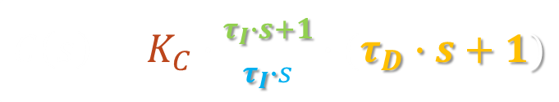

PID - Technique du placement fréquentiel
$$\frac{1}{τ_{I}}$$
$$\frac{1}{τ_{D}}$$
$$\frac{1}{τ_{I}∙s}$$
Forme en Σ (PI x PD)
$C\left(s\right)=K_{C}∙\frac{τ_{I}∙s+1}{τ_{I}∙s}∙(τ_{D}∙s+1)$
$$τ_{D}∙s+1$$
$$τ_{I}∙s+1$$
$$K_{C}$$
P
I
D
$C\left(s\right)=K_{p}∙(1+\frac{1}{T_{I}∙s}+T_{D}∙s)$
$$τ_{D}∙s+1$$
Forme standard (en //)
$$\frac{1}{τ_{I}∙s}$$
$$τ_{I}∙s+1$$
Notes:
Attention de ne pas confondre $K_{C}$, $τ_{I}$ et $τ_{D}$ de la représentation en série du correcteur PID avec $K_{P}$, $T_{I}$ et $T_{D}$ de la forme standard (= en parallèle) du correcteur PID :
$C\left(s\right)=K_{p}+\frac{K_{I}}{s}+K_{D}∙s=K_{p}∙(1+\frac{T_{I}∙s+1}{T_{I}∙s}+T_{D}∙s)$ avec $T_{I}=\frac{K_{P}}{K_{I}}$ et $T_{D}=\frac{K_{D}}{K_{P}}$
Les paramètres sont liés aux paramètres de la forme standard par l'intermédiaire de :
$K_{P}=K_{C}∙α$
$T_{I}=τ_{I}∙α$ avec $α=1+\frac{τ_{D}}{τ_{I}}$
$T_{D}=\frac{τ_{D}}{α}$

Slide 5
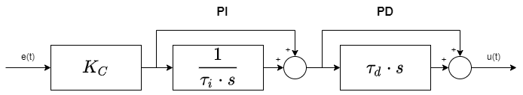
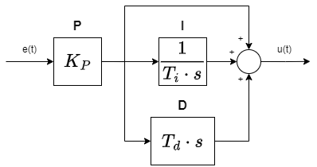

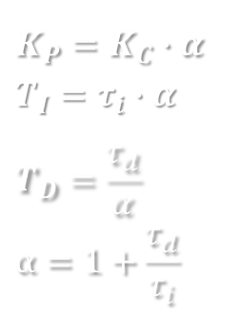

PID - Technique du placement fréquentiel
Forme en Σ (PI x PD)
$C\left(s\right)=K_{C}∙\frac{τ_{I}∙s+1}{τ_{I}∙s}∙(τ_{D}∙s+1)$
$$K_{P}=K_{C}∙α$$
$$T_{I}=τ_{i}∙α$$
$$T_{D}=\frac{τ_{d}}{α}$$
$$α=1+\frac{τ_{d}}{τ_{i}}$$
P
I
D
$C\left(s\right)=K_{p}∙(1+\frac{T_{I}∙s+1}{T_{I}∙s}+T_{D}∙s)$
Forme standard
Notes:
Attention de ne pas confondre $K_{C}$, $τ_{i}$ et $τ_{d}$ de la représentation en série du correcteur PID avec $K_{P}$, $T_{I}$ et $T_{D}$ de la forme standard du correcteur PID :
$C\left(s\right)=K_{p}+\frac{K_{I}}{s}+K_{D}∙s=K_{p}∙(1+\frac{T_{I}∙s+1}{T_{I}∙s}+T_{D}∙s)$ avec $T_{I}=\frac{K_{P}}{K_{I}}$ et $T_{D}=\frac{K_{D}}{K_{P}}$
Les paramètres sont liés aux paramètres de la forme standard par l'intermédiaire de :
$K_{P}=K_{C}∙α$
$T_{I}=τ_{i}∙α$ avec $α=1+\frac{τ_{d}}{τ_{i}}$
$T_{D}=\frac{τ_{d}}{α}$

Slide 6

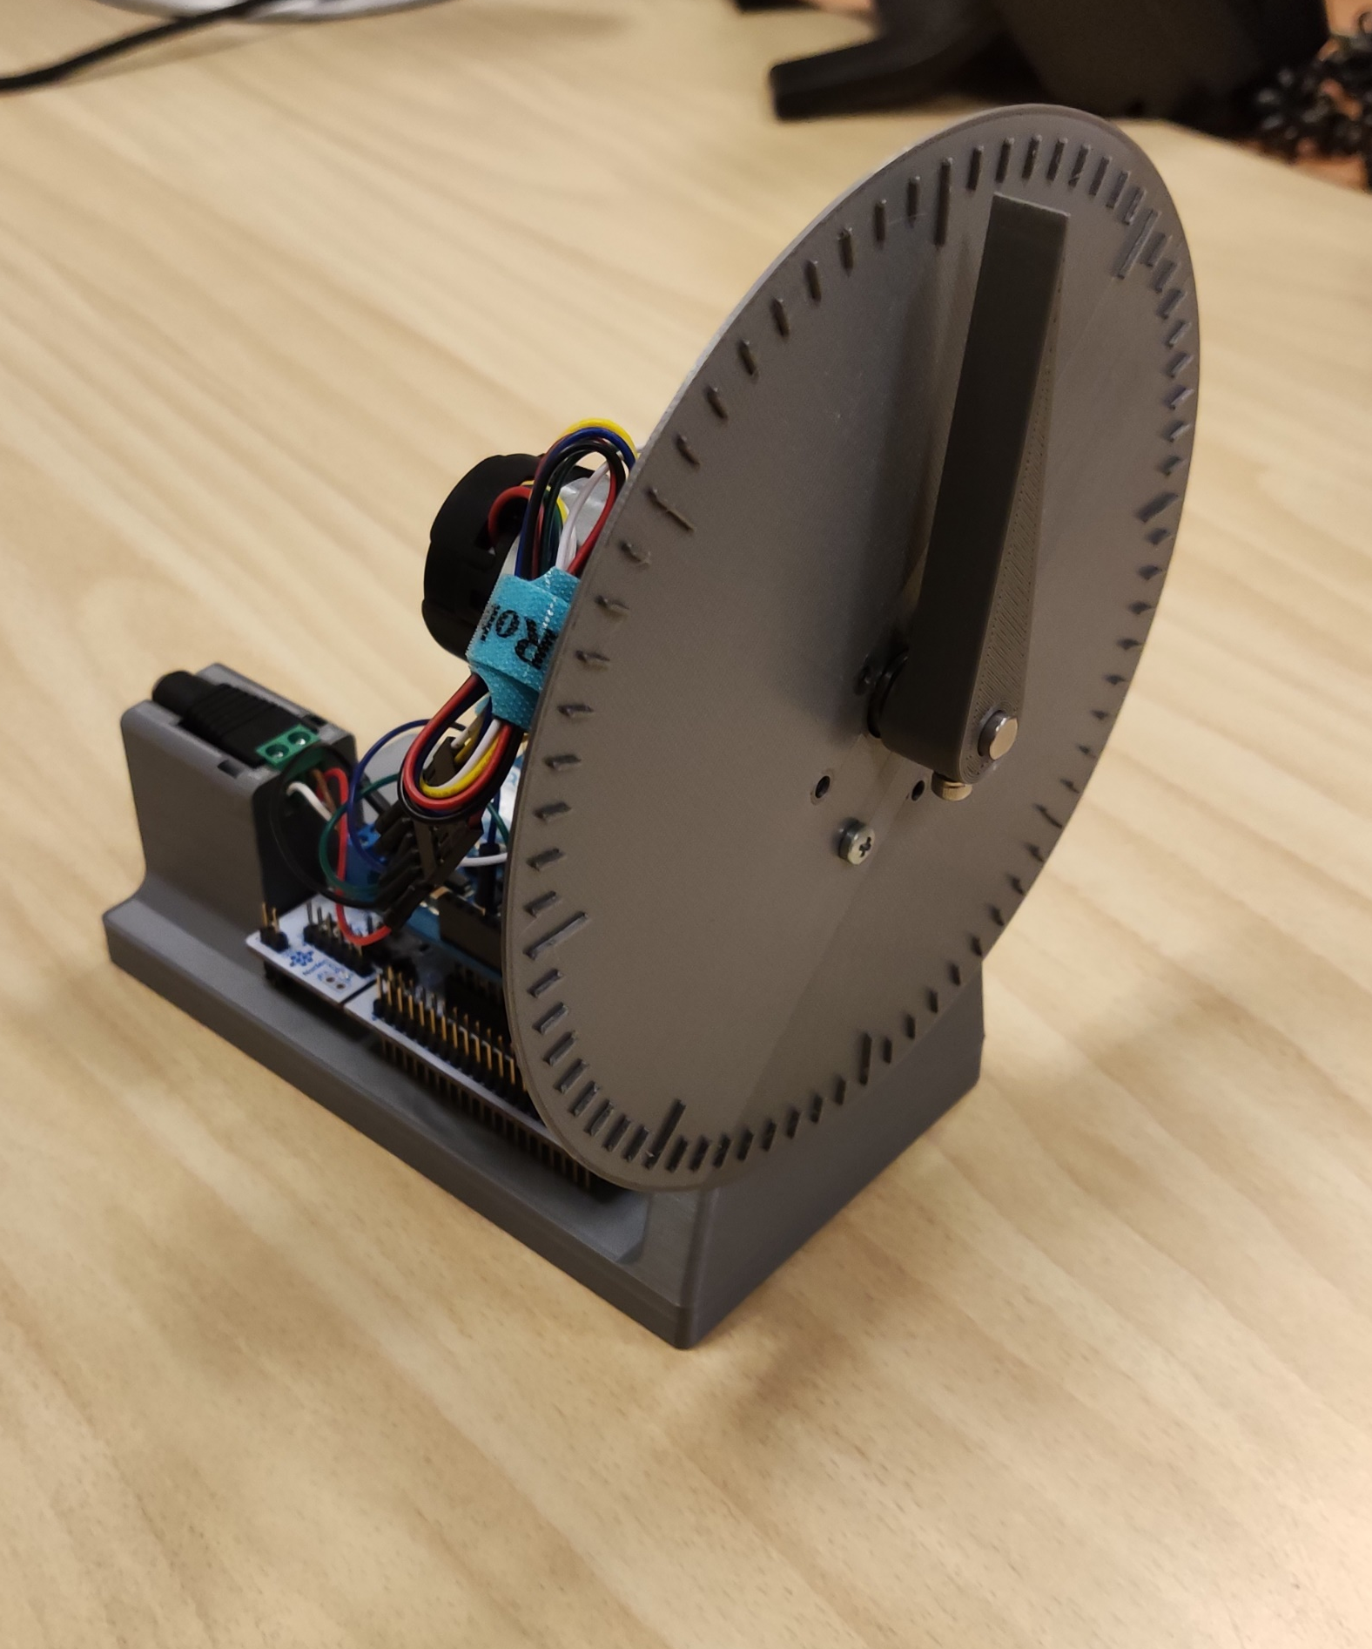
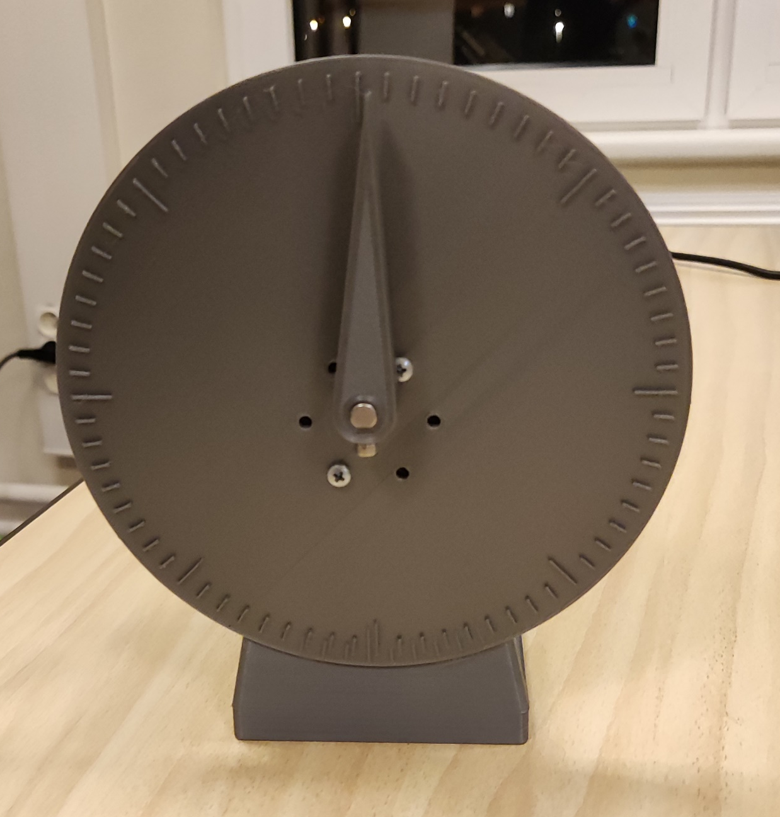
Exercice Dimensionnement d’un correcteur PID par essais-erreurs

Slide 7
Modèle du bras robotique
Ouvrez un terminal via l’onglet « Terminal » en haut de la fenêtre de VS Code
Tapez la commande suivante dans le terminal qui vient de s’ouvrir :
voila .\Labo\Seance4\robot_arm\robot_arm.ipynb
Lisez la page qui vient de s’ouvrir dans votre navigateur internet et cliquez sur le bouton « Simuler » tout en bas pour observer le modèle du pendule présenté lors de la séance d’introduction tourner.
Modifiez les paramètres du système pour observer comment les marges de stabilité (marge de phase ici) évoluent ainsi que sa réponse indicielle.
Pour arrêter le simulateur, retournez dans le terminal de VS Code et enfoncez les touches : ‘CTRL’+’C’
Notes:
Astuce : Dans la console, tapez la première lettre du dossier/fichier et appuyez sur la touche tabulation de votre clavier afin d’aller plus vite et éviter les erreurs de recopiage.

Slide 8
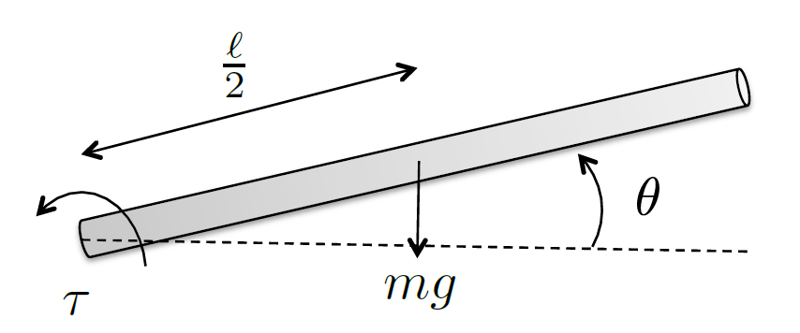
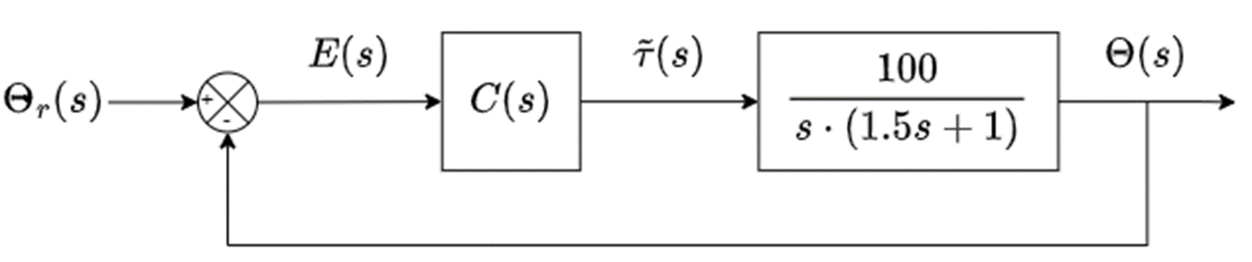




Robot arm - PID
Objectifs :
$ε_{a}≤2\%$
$M_{φ}≥85°$
1 pôle à l’origine ➔ Classe 1 ➔ $ε_{a}→∞$
2 pôles à l’origine ➔ Classe 2
$ε_{a}=\frac{1}{K_{BO}}=\frac{1}{100∙K_{P}}=0.02$
➔ $K_{p}=$0.5
➔ Il faut monter d’une classe en rajoutant un pôle à l’origine
➔ Correcteur PI ➔ $C\left(s\right)=K_{p}+\frac{K_{I}}{s}=K_{p}\frac{τ_{i}s+1}{τ_{i}s}$
8

Slide 9
Exercice Dimensionnement d’un correcteur PID par placement fréquentiel
LaboSeance4_1.ipynb

Slide 10
Robot arm - PID
Objectifs :
$ε_{a}≤2\%$
$M_{φ}≥85°$
1 pôle à l’origine ➔ Classe 1 ➔ $ε_{a}→∞$
2 pôles à l’origine ➔ Classe 2
$ε_{a}=\frac{1}{K_{BO}}=\frac{1}{100∙K_{P}}=0.02$
➔ $K_{p}=$0.5
➔ Il faut monter d’une classe en rajoutant un pôle à l’origine
➔ Correcteur PI ➔ $C\left(s\right)=K_{p}+\frac{K_{I}}{s}=K_{p}\frac{τ_{i}s+1}{τ_{i}s}$
10

Slide 11
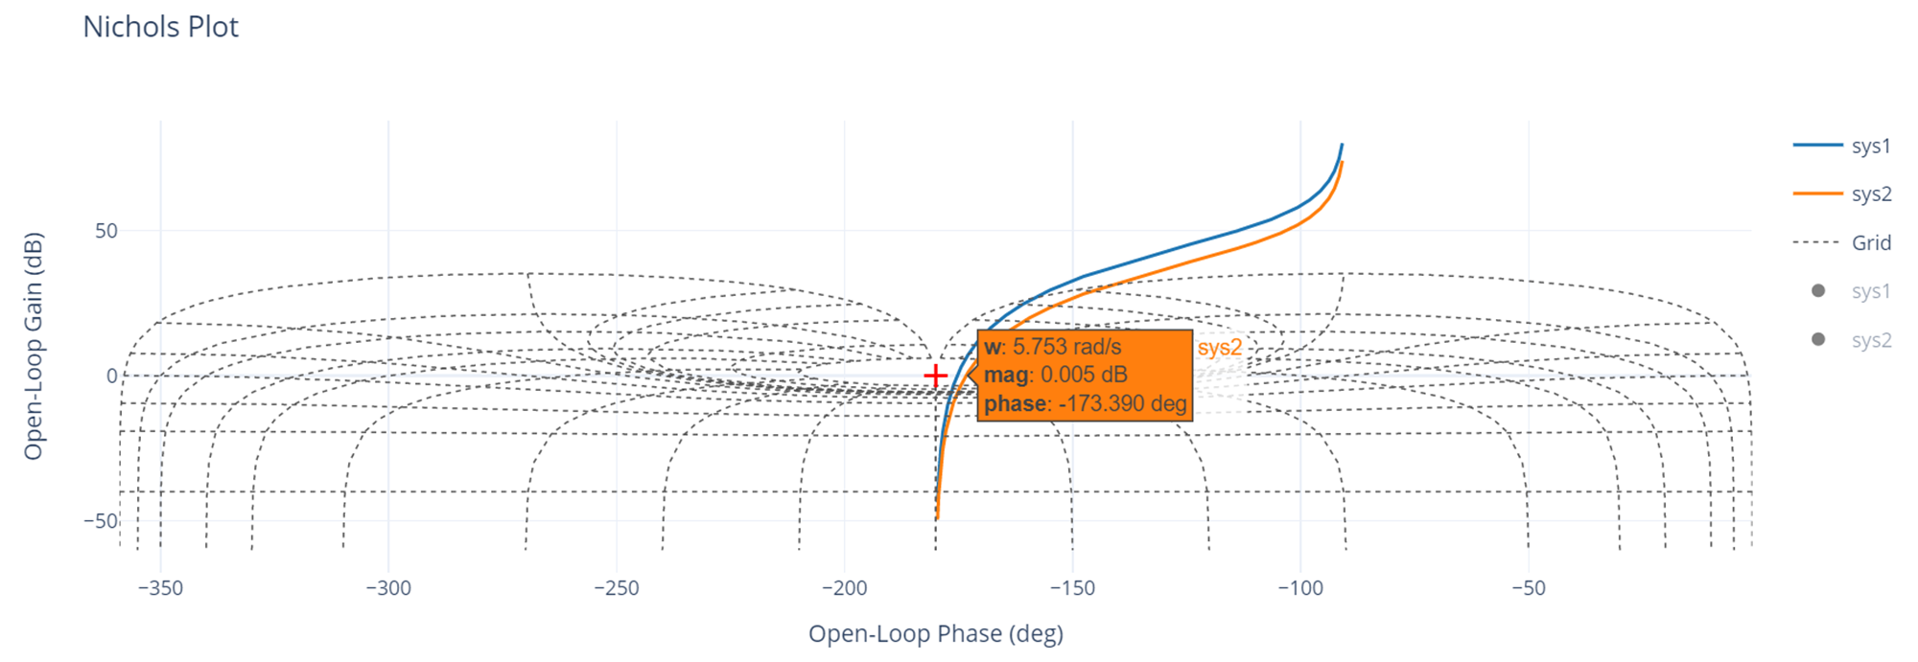



Dimensionnement du PI
$$\text{➔} τ_{i}>10∙\frac{1}{5.753}=1.738 s$$
$$\text{➔} K_{I}=\frac{K_{p}}{τ_{i}}=0.288$$
$ω_{c}$ = 5.753 rad/s
Notes:
La fréquence de coupure du système souhaité doit être au moins 10 fois supérieure à la fréquence de coupure de l’intégrateur (1/$τ_{i}$) afin que l’effet de ce dernier se limite aux fréquences plus basses et n’impacte pas trop le système au niveau de sa fréquence de coupure sans correction.
Le choix d’un coefficient de 10 provient de l’observation selon laquelle un zéro/pôle n’a pas d’impact sur les fréquences 10 fois inférieures à sa fréquence de coupure (cf. séance théorique n°3). En réalité, cette observation repose sur le principe des asymptotes sur le diagramme de Bode et n’est donc pas exacte. Un zéro/pôle présentant une fréquence de coupure 10 fois inférieure à la fréquence de coupure du système à corriger entraînera un gain de +/- 3 dB.

Slide 12
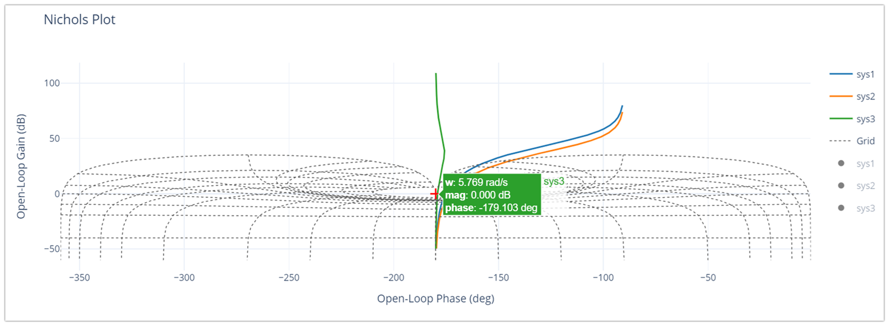

Marge de phase insuffisante
Dans le meilleur des cas $M_{φ}\sim 4°≪85°$
➔ Stabiliser avec un correcteur D
Correcteur PID

Slide 13

Discussion sur des observations
Impact d’une faible marge de stabilité

Slide 14
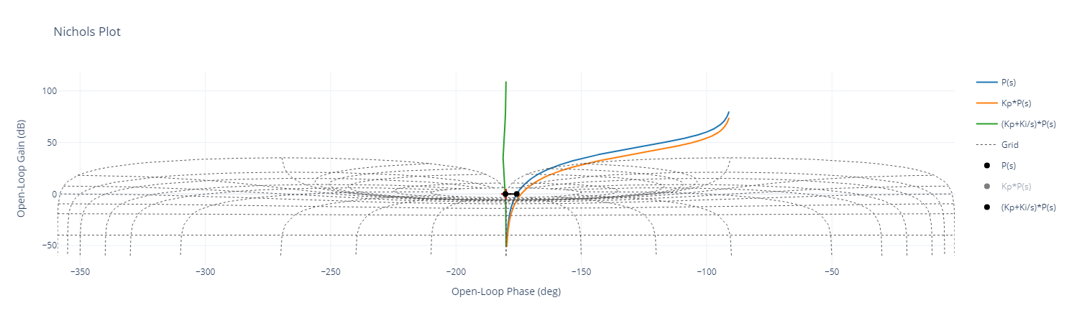
Impact d’une faible marge de stabilité
Imprécision sur un paramètre de la fonction de transfert
Exemple : Test avec un l = 0.33 (erreur sur ce coefficient de 10%)
Notes:
Si notre mesure de la longueur l de notre modèle mathématique présente une erreur de 10% (0,33 m au lieu de 0,3 m), nous pouvons remarquer que le régulateur PI que nous venons de dimensionner provoque une instabilité de notre système réel alors que le modèle était stable. Ce simple exemple montre l’importance d’avoir des marges de stabilité les plus importantes possibles afin d’assurer le bon comportement d’un système réel malgré les imprécisions de son modèle mathématique.

Slide 15
Fin de la discussion sur les observations

Slide 16



Dimensionnement du D
$$\text{➔} τ_{d}>10∙\frac{1}{5.769}=1.733 s$$
$ω_{c}$ = 5.769 rad/s
$$\text{➔} K_{D}=τ_{d}∙K_{p}=0.867$$
Notes:
La fréquence de coupure du système souhaité doit être au moins 10 fois supérieure à la fréquence de coupure du dérivateur (1/$τ_{d}$) afin que le déphasage entraîné par ce dernier ait pleinement eu lieu au niveau de la fréquence de coupure désirée. En effet, on souhaite profiter un maximum de l’effet stabilisant du correcteur D et donc profiter du déphasage de +90° au niveau de la fréquence de coupure du système souhaité.
Le choix d’un coefficient de 10 provient de l’observation selon laquelle un zéro/pôle a terminé d’agir sur la phase d’un système pour les fréquences 10 fois supérieures à sa fréquence de coupure (cf. séance théorique n°3). En réalité, cette observation repose sur le principe des asymptotes sur le diagramme de Bode et n’est donc pas exacte. Un zéro/pôle présentant une fréquence de coupure 10 fois inférieure à la fréquence de coupure du système à corriger entraînera un gain de +/- 84,3°.

Slide 17
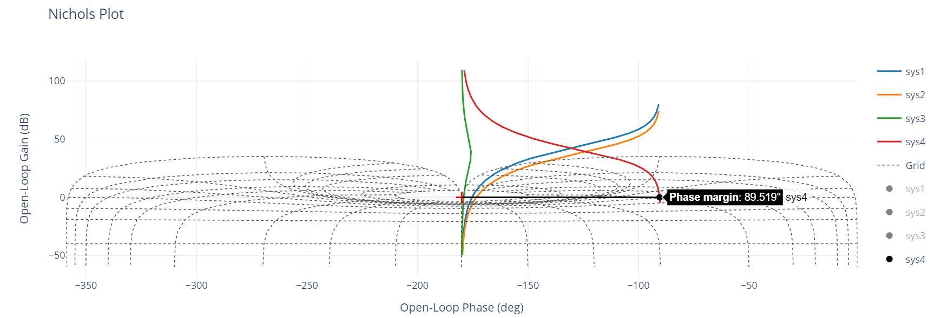

Correcteur PID
avec $\left\{\begin{aligned}K_{P}=\text{0.}\text{5} \\ T_{i}=1.738 s ⇔K_{I}=\text{0.2}88 \\ T_{d}=1.733 s ⟺ K_{D}=0.867\end{aligned}\right.$
Correcteur PID ➔ $C\left(s\right)=K_{P}+\frac{K_{I}}{s}+K_{D}s=K_{P}\frac{T_{i}T_{d}s^{2}+T_{i}s+1}{T_{i}s}$
Notes:
Remarque sur la saturation : le système modélisé n'est pas saturé (couple infini possible), ce qui justifie le comportement quasi instantané. Si on ajoute une limite au couple, le comportement change drastiquement !

Slide 18
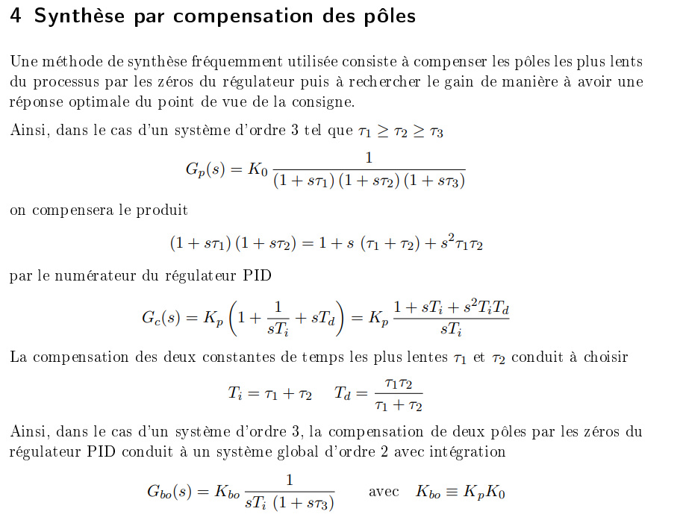
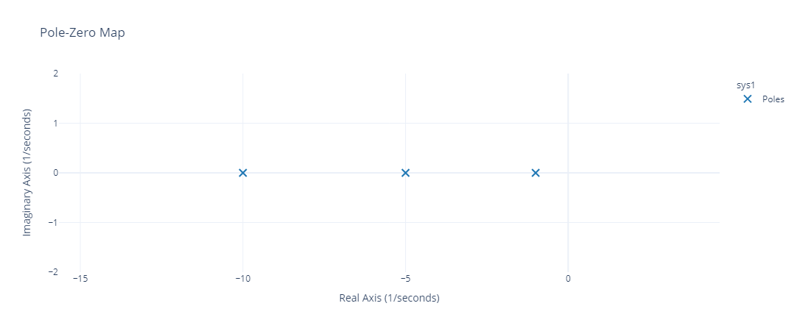
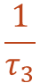
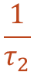
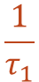
PID - Compensation du pôle dominant
τ les plus grandes
$$\frac{1}{τ_{3}}$$
$$\frac{1}{τ_{2}}$$
$$\frac{1}{τ_{1}}$$

Slide 19
Exercice Dimensionnement d’un correcteur PID par compensation du pôle dominant
LaboSeance4_1.ipynb

Slide 20


Robot arm - PI
Objectifs :
$ε_{a}≤2\%$
$M_{φ}≥85°$
1 pôle à l’origine ➔ Classe 1 ➔ $ε_{a}→∞$
2 pôles à l’origine ➔ Classe 2
$ε_{a}=\frac{1}{K_{BO}}=\frac{1}{100∙K_{P}}=0.02$
➔ $K_{P}=$0.5
➔ Il faut monter d’une classe en rajoutant un pôle à l’origine
➔ Correcteur PI ➔ $C\left(s\right)=K_{p}+\frac{K_{I}}{s}=K_{P}\frac{τ_{i}s+1}{τ_{i}s}$
20

Slide 21
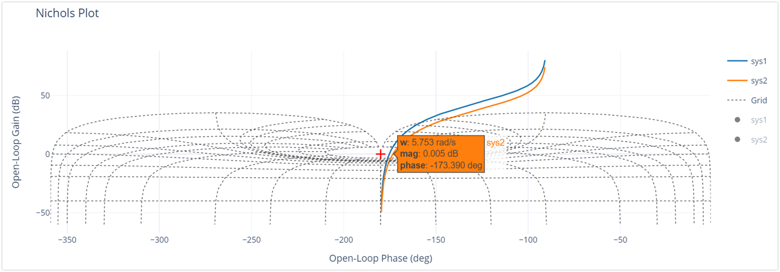

Marge de phase insuffisante
Dans le meilleur des cas $M_{φ}\sim 7°≪85°$
➔ Stabiliser avec un correcteur D
Correcteur PID

Slide 22





Robot arm - PID
Objectifs :
$ε_{a}≤2\%$
$M_{φ}≥85°$
$K_{P}=$0.5
➔ $\left\{\begin{aligned}T_{i}=τ_{1}+τ_{2}=3 \\ T_{d}=\frac{τ_{1}τ_{2}}{τ_{1}+τ_{2}}=0.75\end{aligned}\right.$
➔ $\left\{\begin{aligned}K_{I}=\frac{K_{P}}{T_{i}}=0.167 \\ K_{D}=K_{P}T_{d}=0.75\end{aligned}\right.$
1! pôle dominant ➔ $τ_{1}=τ_{2}=1.5 s$
22

Slide 23
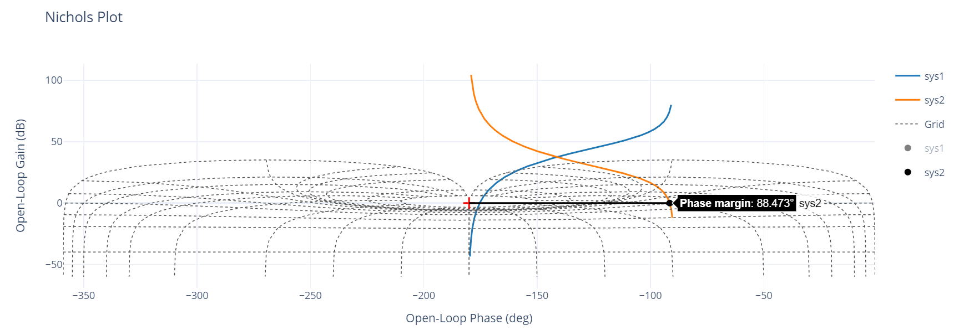
Vérification de la marge de phase

Slide 24
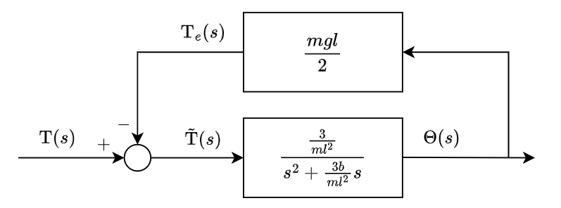
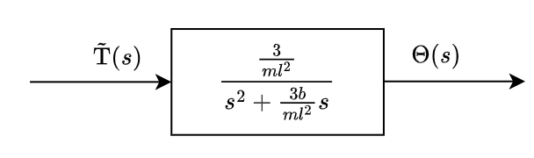
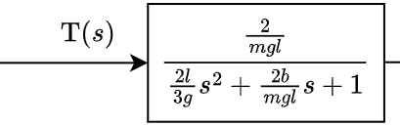
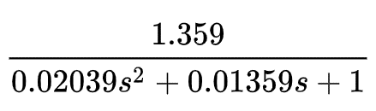
Prise en compte de la gravité
m = 0.5 kg
l = 0.3 m
b = 0.01 Nms
g = 9.81 m/s²
Notes:
Tester le correcteur dimensionné en prenant en compte la gravité => n'a pas l'effet escompté une fois la gravité prise en compte => Corriger le système en prenant en compte la gravité sous forme d’une perturbation.

Slide 25
Exercice 1 Dimensionnement d’un correcteur PID pour le robot arm
LaboSeance4_2.ipynb

Slide 26
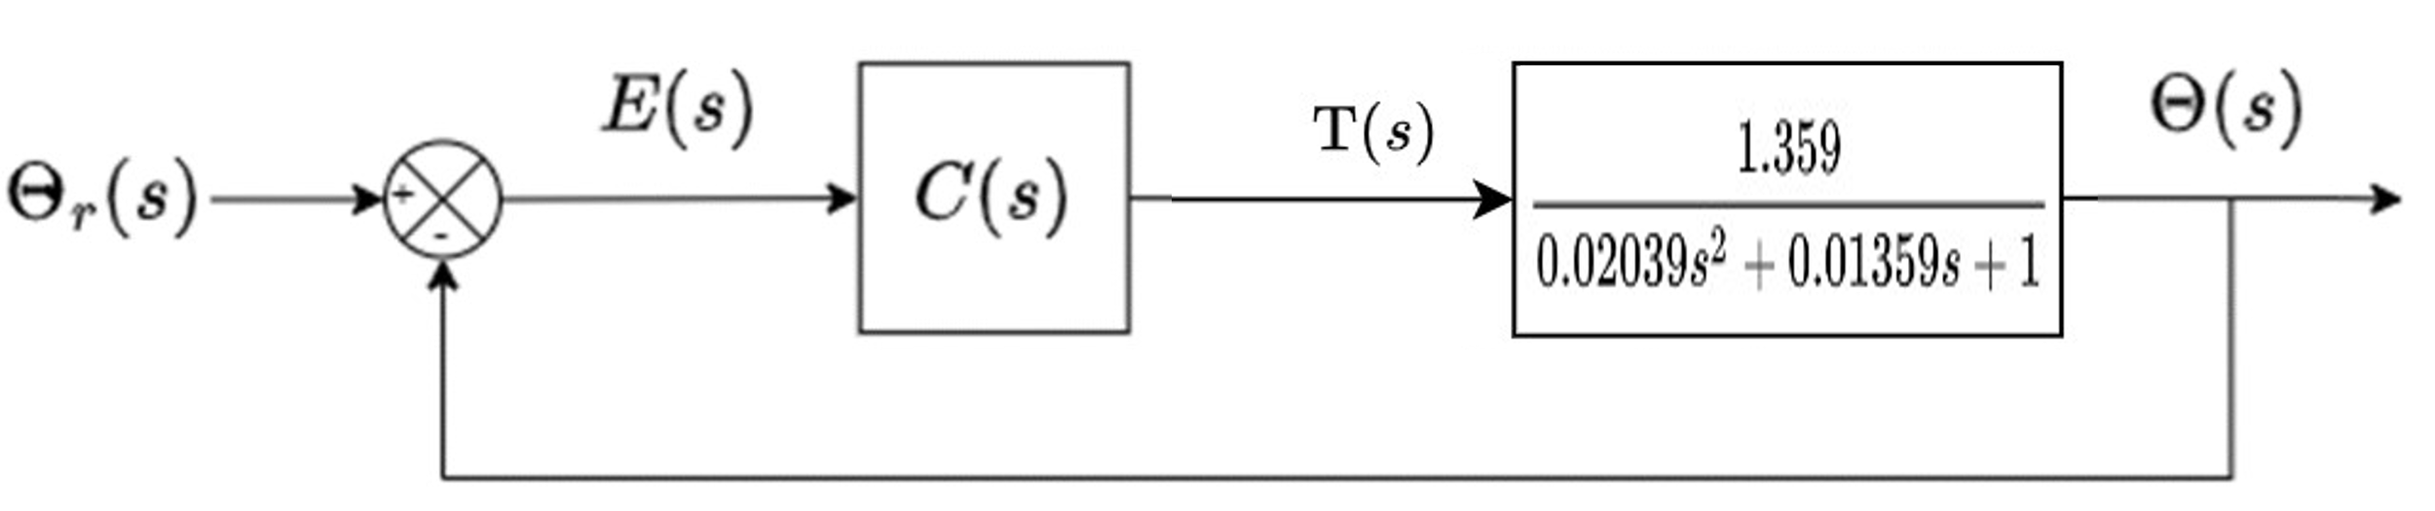




Robot arm – PID – Exercice 1
Objectifs :
$ε_{v}≤8\%$
$M_{φ}≥30°$
0 pôle à l’origine ➔ Classe 0 ➔ $ε_{v}→∞$
1 pôle à l’origine ➔ Classe 1
$ε_{v}=\frac{1}{K_{BO}}=\frac{1}{1.359∙K_{P}}=0.08$
➔ $K_{P}=$9.198
➔ Il faut monter d’une classe en rajoutant un pôle à l’origine
26
➔ Correcteur PI ➔ $C\left(s\right)=K_{P}+\frac{K_{I}}{s}=K_{P}\frac{τ_{I}s+1}{τ_{I}s}$
26

Slide 27
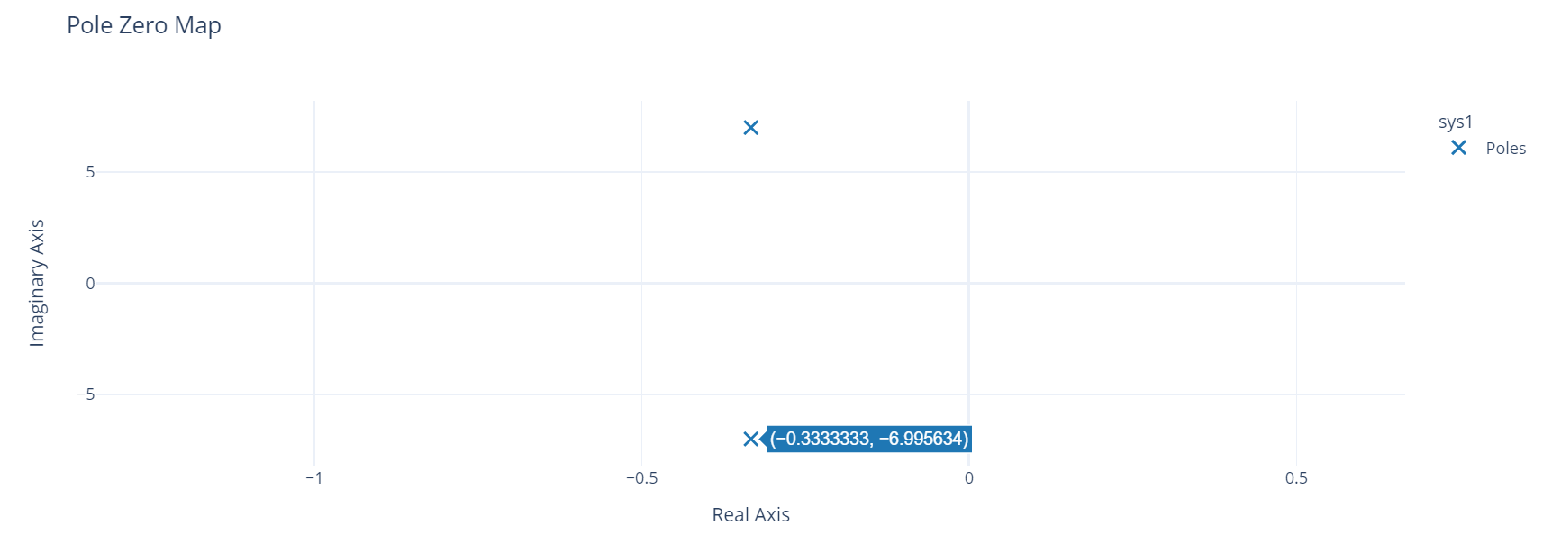

Par compensation des pôles dominants
2 mêmes pôles complexes conjugués dominants
$τ_{I}=τ_{1}=3 s$

Slide 28
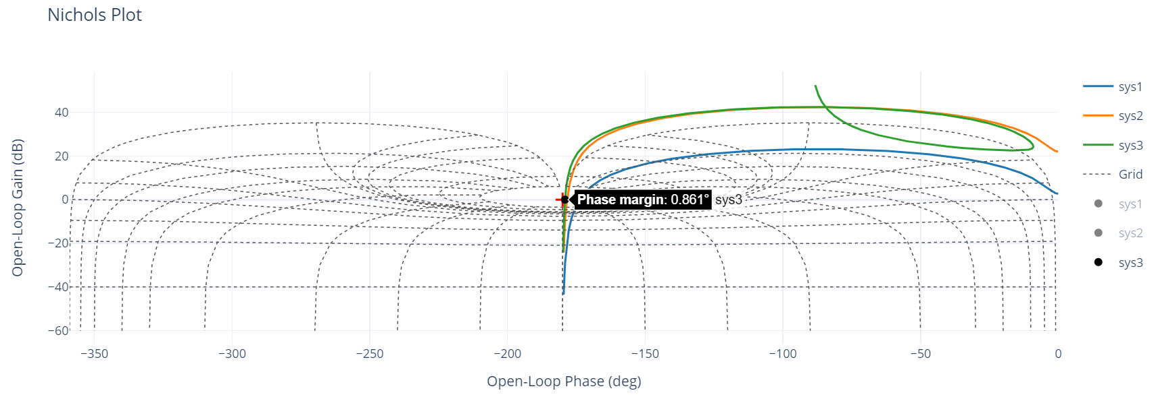

Par compensation des pôles dominants - Vérification
$$M_{φ}≪30°$$
➔ Correcteur PI insuffisant
➔ Stabiliser la réponse avec un correcteur D ➔ PID
Notes:
En fonction des besoins, on peut augmenter Kp pour diminuer l’erreur de vitesse ou le maintenir afin d’assurer une plus grande stabilité par rapport à ce qui est demandé dans le cahier des charges

Slide 29



Par compensation des pôles dominants
➔ $\left\{\begin{aligned}T_{i}=τ_{1}+τ_{2}=6 s \\ T_{d}=\frac{τ_{1}τ_{2}}{τ_{1}+τ_{2}}=1.5 s\end{aligned}\right.$
➔ $\left\{\begin{aligned}K_{I}=\frac{K_{P}}{T_{i}}=1.533 \\ K_{D}=K_{P}T_{d}=13.797\end{aligned}\right.$
2 mêmes pôles complexes conjugués dominants
$τ_{1}=τ_{2}=−\frac{1}{−0,333}=3 s$

Slide 30
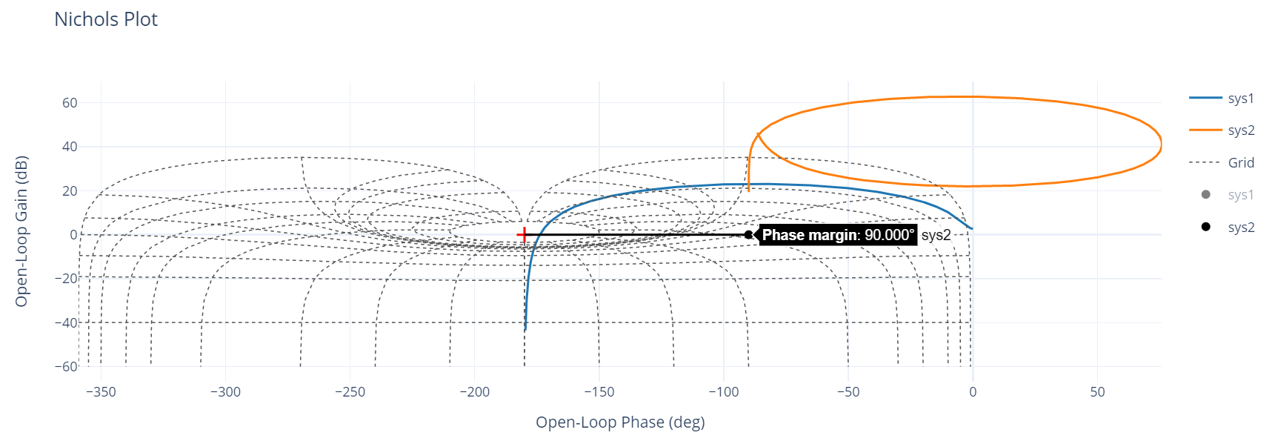

Par compensation des pôles dominants - Vérification
$$M_{φ}>30°$$
➔ OK mais pas fort optimisé
➔ Voyons ce qu’on peut obtenir par placement fréquentiel

Slide 31
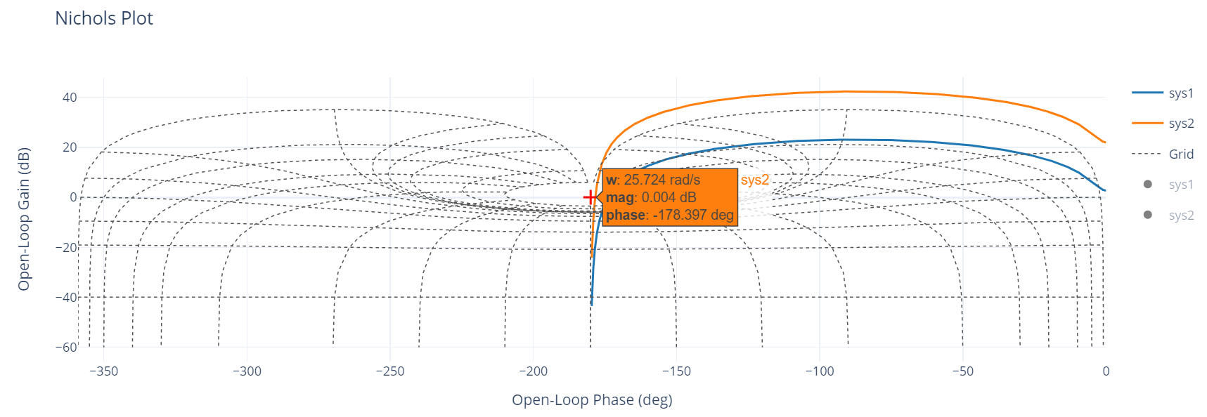

Par compensation placement fréquentiel
$$M_{φ}≪30°$$
➔ Correcteur PI sera insuffisant
➔ Stabiliser la réponse avec un correcteur D ➔ PID

Slide 32
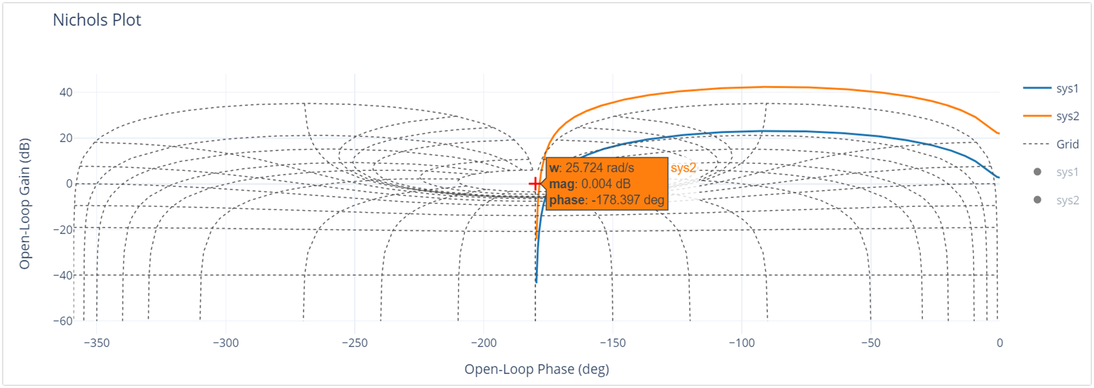


Par compensation placement fréquentiel
➔ $\left\{\begin{aligned}K_{I}=\frac{K_{P}}{τ_{i}}=23.661 \\ K_{D}=K_{P}τ_{d}=3.576\end{aligned}\right.$
➔ $τ_{i}=τ_{d}≥\frac{10}{ω_{c}}=0.389 s$

Slide 33
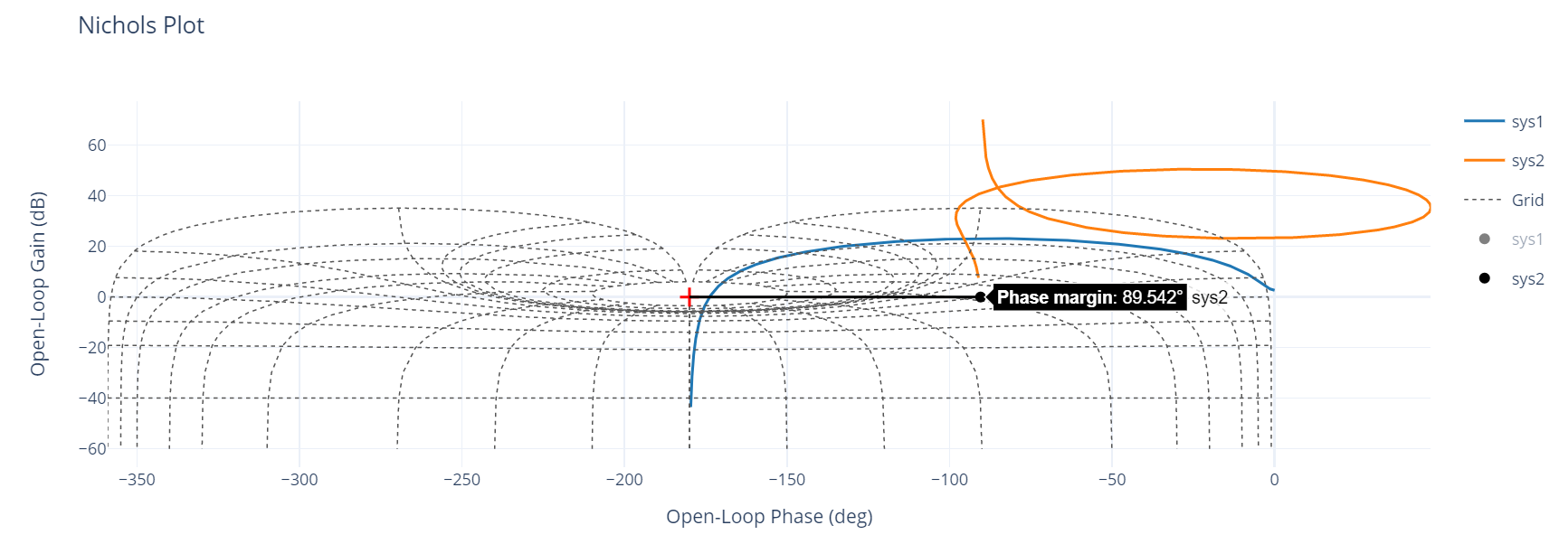

Par compensation placement fréquentiel - Vérification
$$M_{φ}>30°$$
➔ Résultat fort semblable à celui obtenu par compensation des pôles dominants

Slide 34
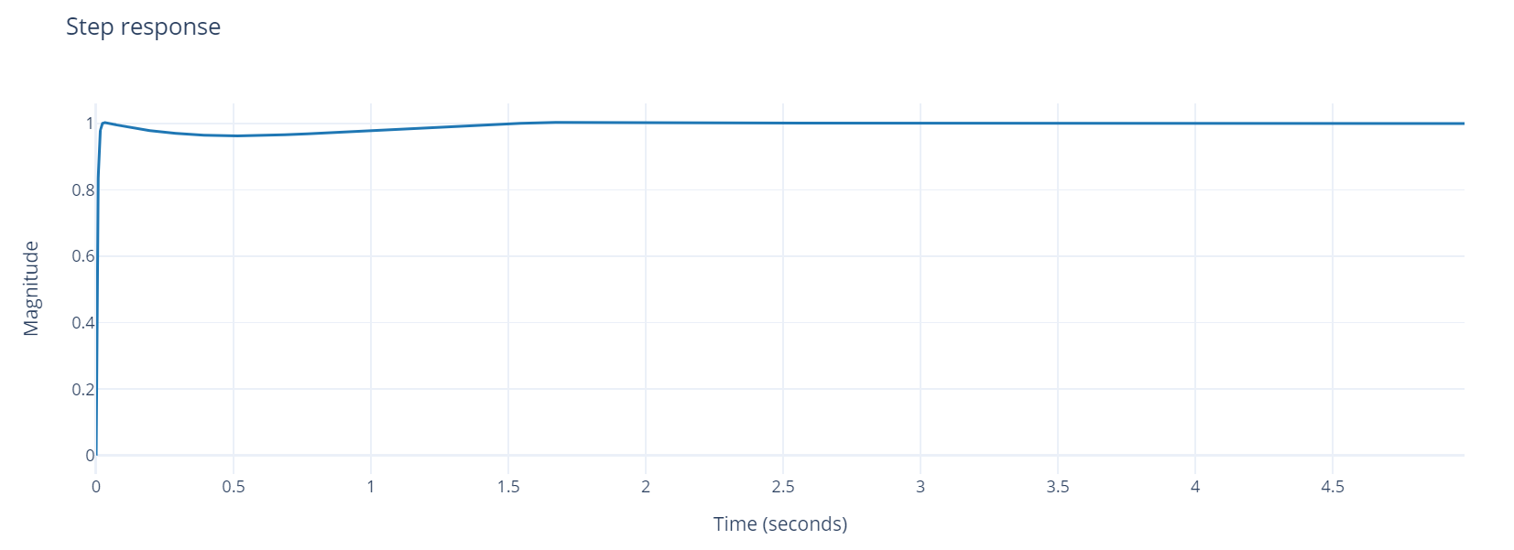
Par compensation placement fréquentiel - Vérification

Slide 35


Évaluation de la séance

